Slide 1
Управленческое сопровождение текущего контроля успеваемости и промежуточной аттестации
Журавлев И.А.
МАОУ СОШ №20
Муниципальный ресурсный центр №2 «Оценка качества образовательных результатов»

Slide 2
План работы муниципального ресурсного центра №2 «Оценка качества образовательных результатов» (март-май 2021 г)
Мероприятие | Целевая аудитория | Дата
Апрель
Формирование рабочих групп по разработки контрольно-измерительных материалов по русскому языку и математике | Заместители директоров по учебной работе | 01.04.2021-06.04.2021
Разработка контрольно-измерительных материалов по русскому языку и математике | Учителя математики и русского языка, руководители методических объединений | 01.04.2021-30.04.2021

Slide 3
План работы муниципального ресурсного центра №2 «Оценка качества образовательных результатов» (март-май 2021 г)
Мероприятие | Целевая аудитория | Дата
Май
Сбор контрольно-измерительных материалов по русскому языку и математике | Заместители директоров по учебной работе | 01.05.2021-10.05.2021
Заседание экспертных комиссий по проверке качества контрольно-измерительных материалов по русскому языку и математике | Руководители методических объединений учителей математики и русского языка | 11.05.2021-20.05.2021
Подготовка электронной версии банка контрольно-измерительных материалов | Заместители директоров по учебной работе | 21.05.2021-31.05.2021

Slide 4
Организация работы сети базовых (опорных) школ по разработке стандартизированных контрольно-измерительных материалов по учебным предметам «Математика» (алгебра и геометрия) и «Русский язык»
Предмет | Параллель | Школа
Математика | 2 | МБОУ СОШ №4
Математика | 3 | МБОУ СОШ № 7
Математика | 4 | МБОУ СОШ № 8
Математика | 5 | МАОУ СОШ № 9
Математика | 6 | МБОУ СОШ № 13
Алгебра и геометрия | 7 | МБОУ СОШ № 35
Алгебра и геометрия | 8 | МБОУ СОШ № 36
Алгебра и геометрия | 9 | МБОУ СОШ № 38
Математика | 10 | МБОУ СОШ № 41
Математика | 11 | МБОУ СОШ № 75/42
Русский язык | 2 | МБОУ СОШ № 55
Русский язык | 3 | МАОУ СОШ № 61
Русский язык | 4 | МБОУ СОШ № 65
Русский язык | 5 | МБОУ СОШ № 70
Русский язык | 6 | МБОУ СОШ № 77
Русский язык | 7 | МБОУ СОШ №95
Русский язык | 8 | МАОУ Гимназия № 86
Русский язык | 9 | МБОУ Лицей
Русский язык | 10 | МАОУ Лицей № 39
Русский язык | 11 | МБОУ СОШ № 6 им. А.П. Бондина

Slide 5
Пример графика текущего контроля 11 класс 2020-2021 учебный год
 | сентябрь | октябрь | ноябрь | декабрь | январь | февраль | март | апрель | май
Русский язык | 16.сен |  |  | 16.дек |  | 10.фев | 15.мар | 8.апр | 05.май
Литература | 08.сен |  |  | 24.дек |  |  |  |  | 04.май
Иностранный язык (английский) | 23.сен | 22.окт |  | 28.дек |  |  | 17.мар | 21.апр
Иностранный язык (немецкий) | 10.сен | 26.окт |  | 30.дек |  |  | 16.мар | 15.апр
 |  |  |  |  |  |  |  | 29.апр
История |  |  |  | 03.дек |  |  |  | 22.апр
Обществознание (включая экономику и право) | 09.сен |  | 26.ноя |  |  | 03.фев | 18.мар | 28.апр
Математика | 04.сен | 21.окт |  | 01.дек | 27.янв | 24.фев | 12.мар | 02.апр
 | 24.сен |  |  | 17.дек |  |  |  | 14.апр
 |  |  |  | 25.дек |  |  |  | 15.апр
Физическая культура |  |  |  | 18.дек |  |  |  | 16.апр
География |  |  |  | 22.дек |  |  |  | 13.апр
Физика | 17.сен | 06.окт | 17.ноя | 23.дек |  | 02.фев | 02.мар | 20.апр
Астрономия |  |  | 13.ноя |  |  | 19.фев |  | 02.апр | 07.май
Химия |  | 27.окт |  | 08.дек |  |  |  | 06.апр
 |  |  |  |  |  |  |  | 27.апр
Биология |  |  |  | 21.дек | 18.янв | 22.фев | 01.мар | 19.апр
 |  |  |  |  |  |  | 15.мар
 |  |  |  |  |  |  | 24.мар

Slide 6
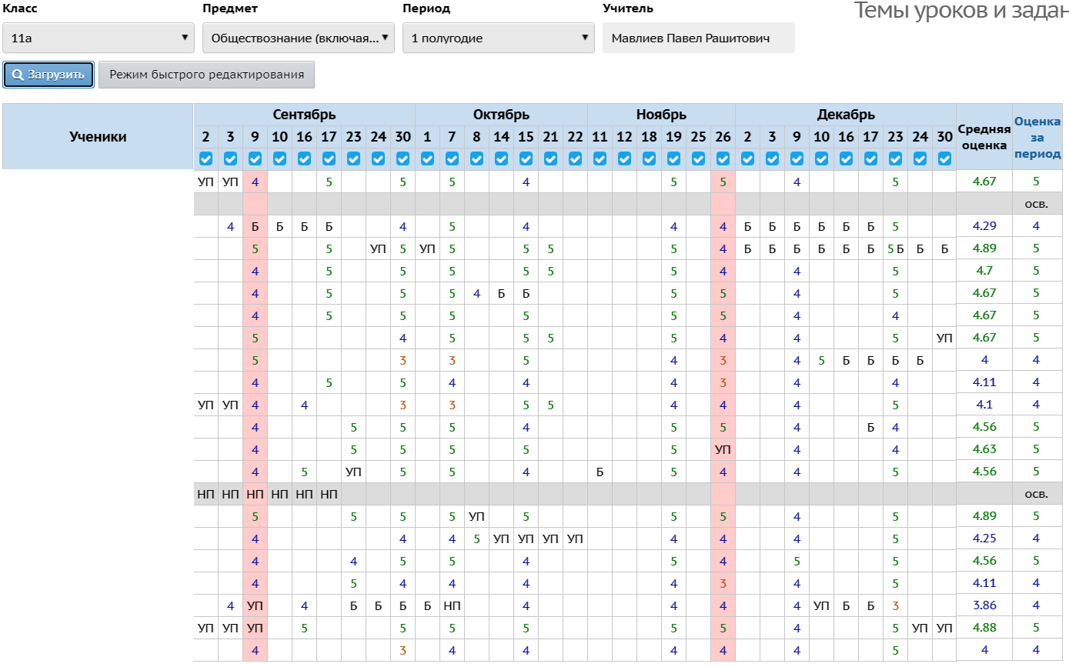

Slide 7
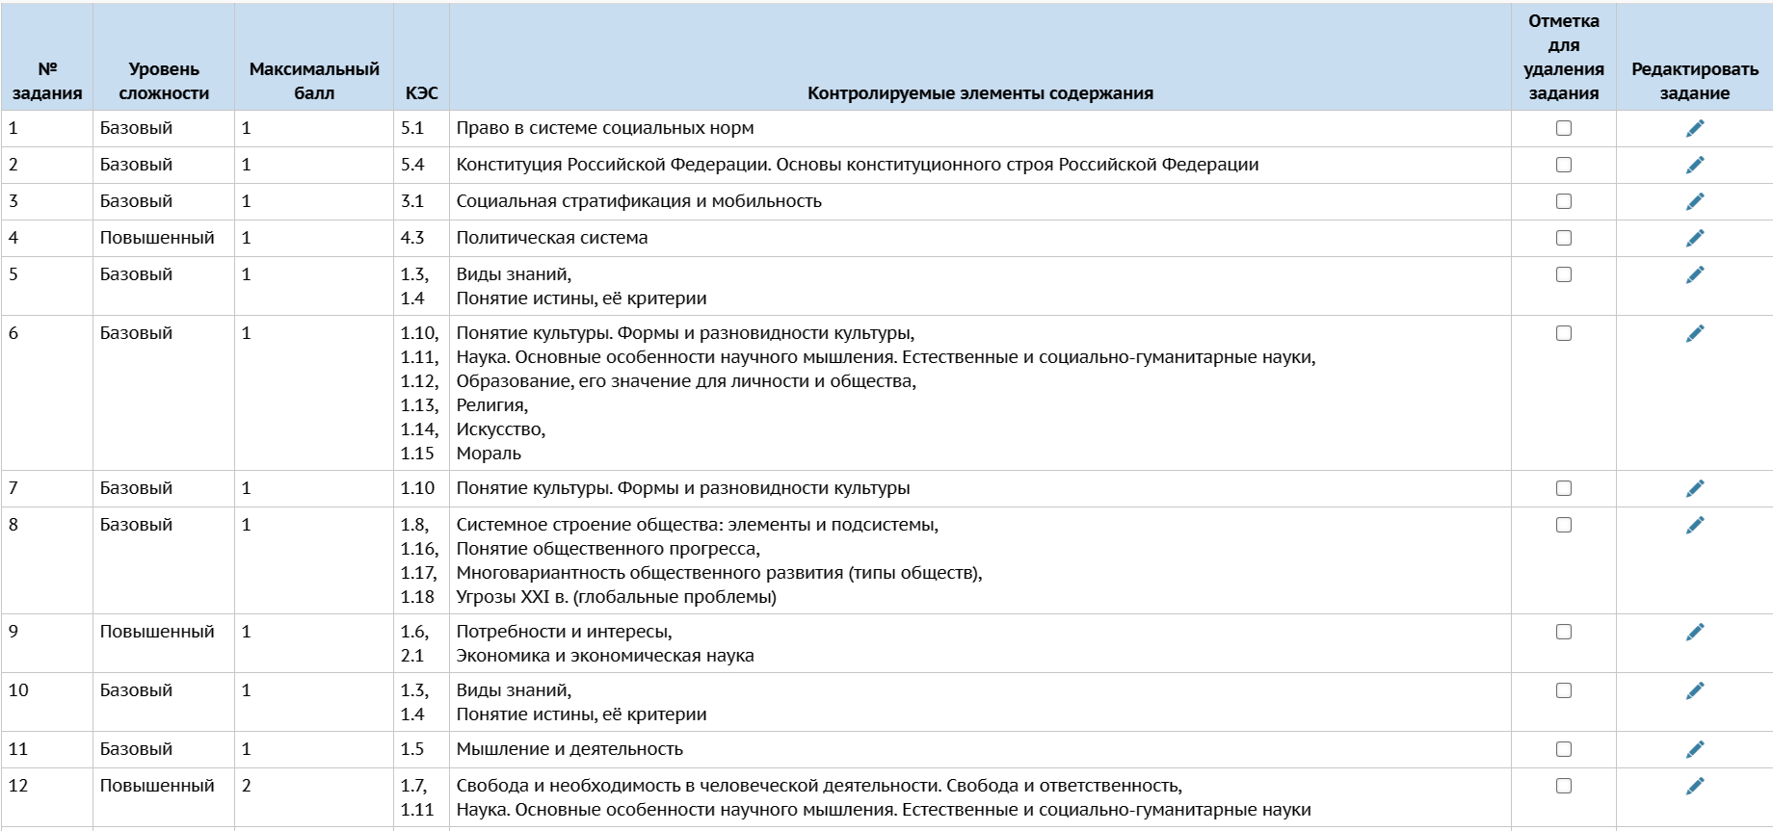

Slide 8
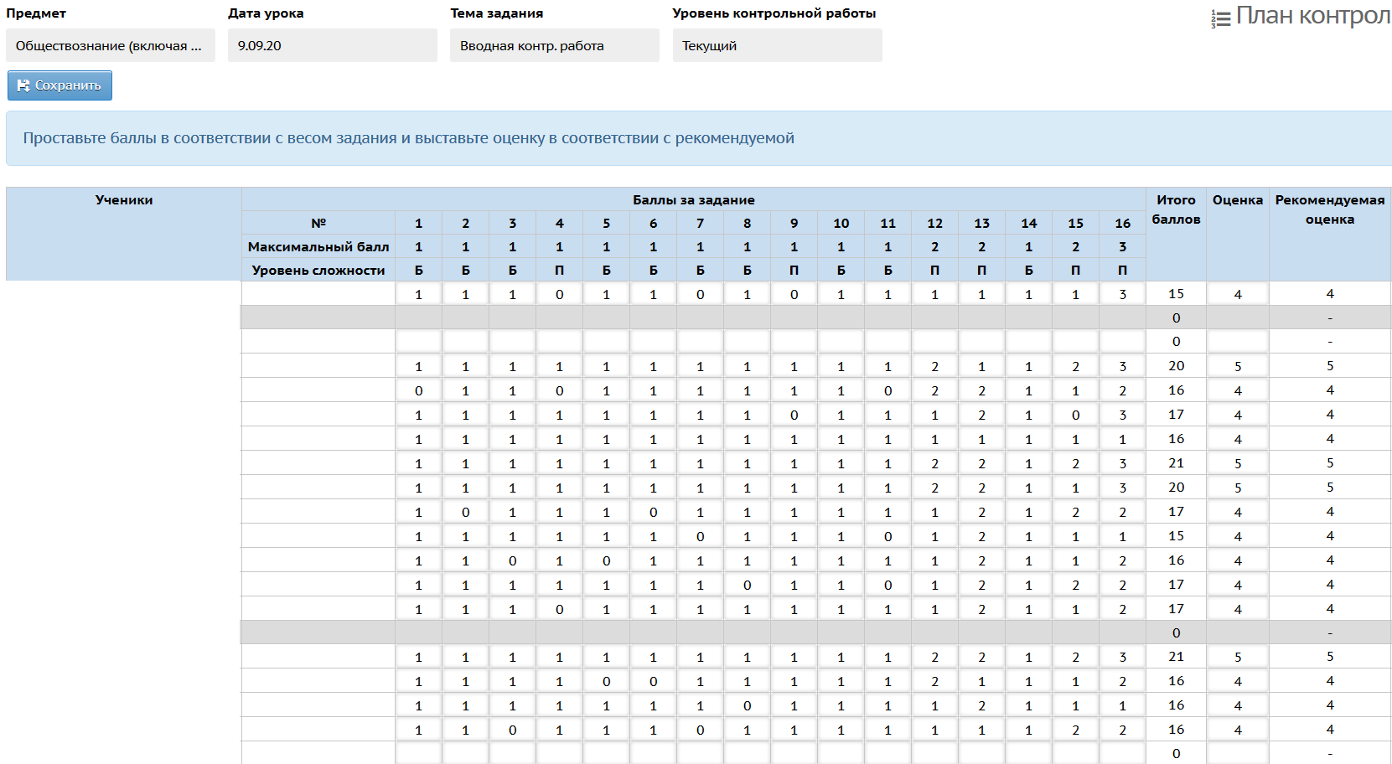

Slide 10
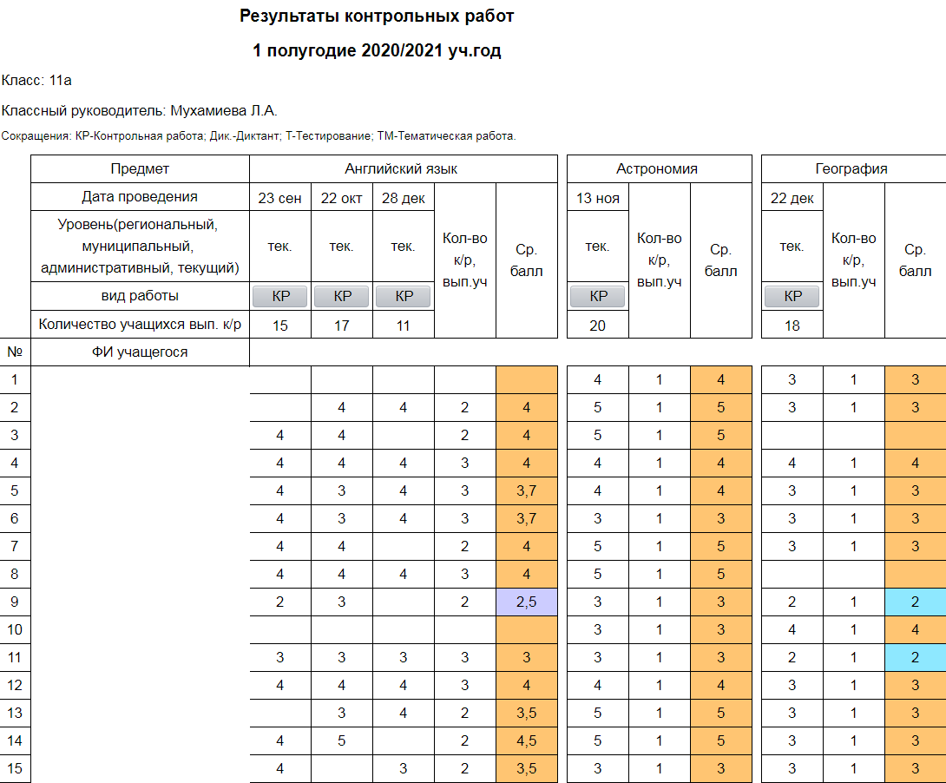

Slide 11
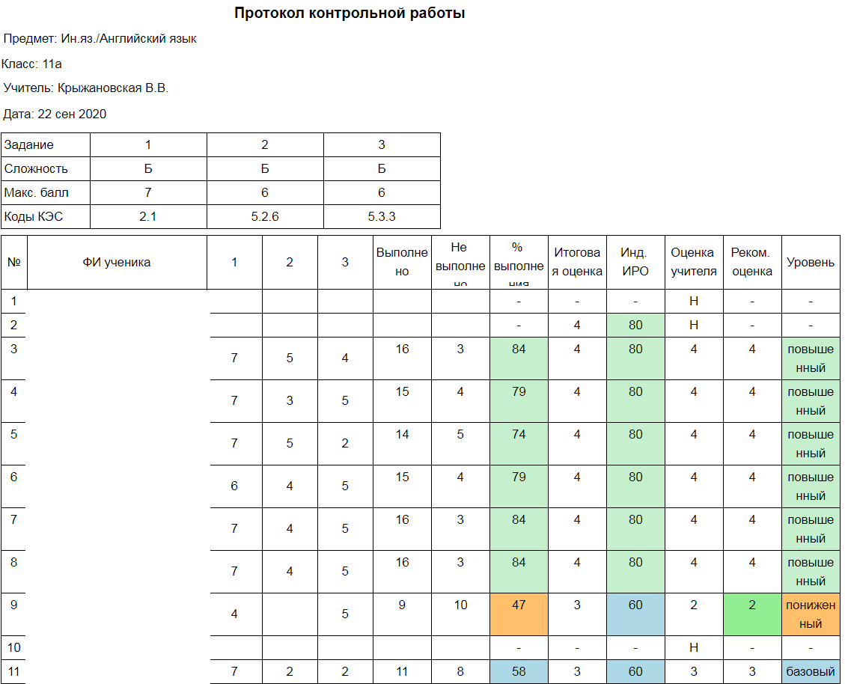

Slide 12
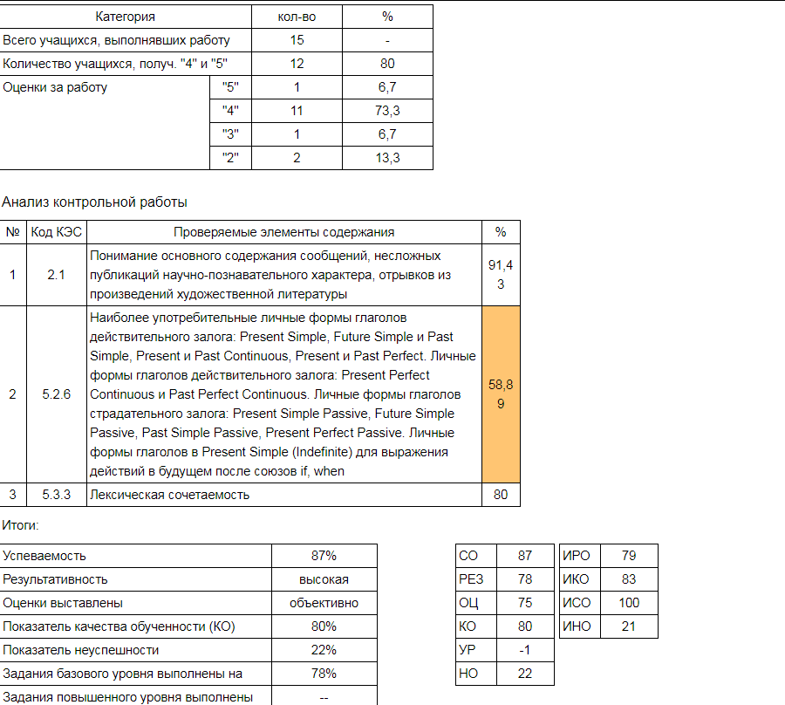

Slide 13
Спасибо за внимание! Axis17@yandex.ru 32-38-00 89068570567 Журавлев И.А., МАОУ СОШ №20

